Slide 1
안드로이드 WIFI 디지털 포렌식
조영호

Slide 2
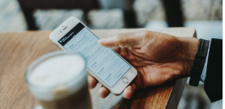
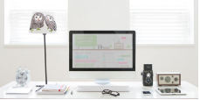

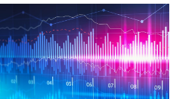
개요
디지털 포렌식
모바일 포렌식
컴퓨터 포렌식
네트워크 포렌식
시스템 포렌식

Slide 3
개요
디지털 포렌식 단계
증거 수집
디지털 증거가 저장된 디바이스(하드디스크, 메모리, USB 등)에서 자료의 무결성을 보장하면서 원하는 데이터를 수집
증거 분석
수집한 데이터에서 가치있는 정보를 얻어내는 기술
증거 생성
취합된 증거들을 보고서 형태로 만드는 과정

Slide 4
개요
디지털 포렌식 단계별 연구 결과
증거 수집
디지털 증거가 저장된 디바이스(하드디스크, 메모리, USB 등)에서 자료의 무결성을 보장하면서 원하는 데이터를 수집
로그 자동 추출 프로그램
증거 분석
수집한 데이터에서 가치있는 정보를 얻어내는 기술
WIFI 관련 로그 취합 프로그램
증거 생성
취합된 증거들을 보고서 형태로 만드는 과정
시각화 프로그램

Slide 5
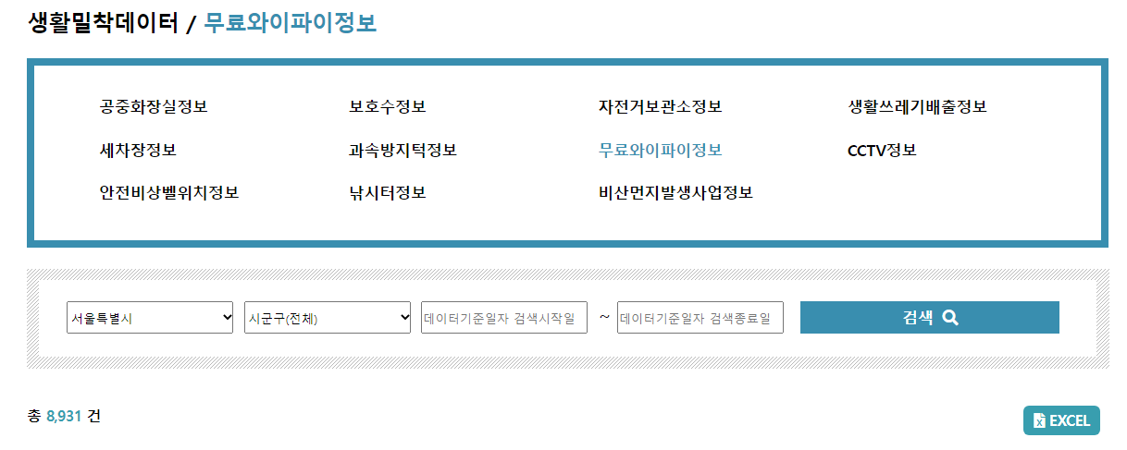
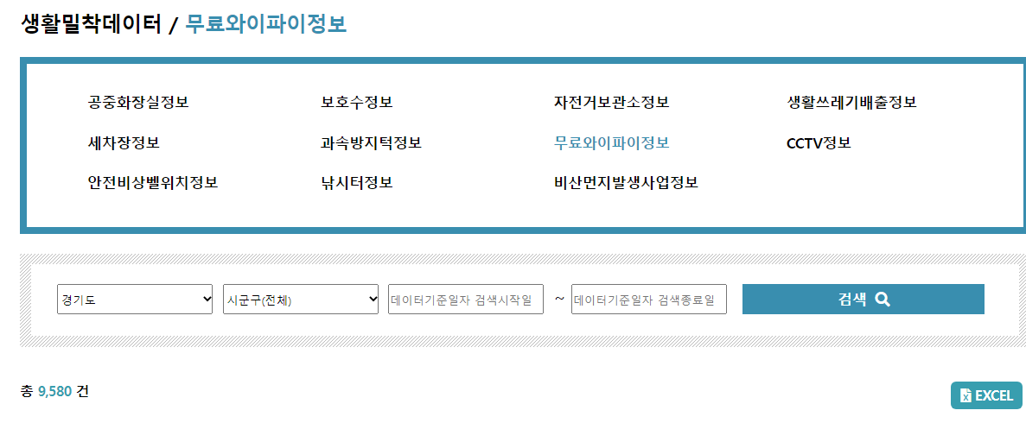
개요
WIFI를 선택한 이유
엄청난 WIFI 보급률
스마트폰에 근처 와이파이 스캔 기록을 통한 동선 추적
공기계 또한 위치 추적 가능

Slide 6
안드로이드 로그 시스템
애플리케이션
애플리케이션
외부 기기
안드로이드 플랫폼
Android.util.Log
Android.util.EventLog
Android.util.Slog
ADB
유저
logcat
dumpstate
ADB
커널
/dev/log/main
/dev/log/radio
/dev/log/event
/dev/log/system
Logger
main
radio
event
system

Slide 7
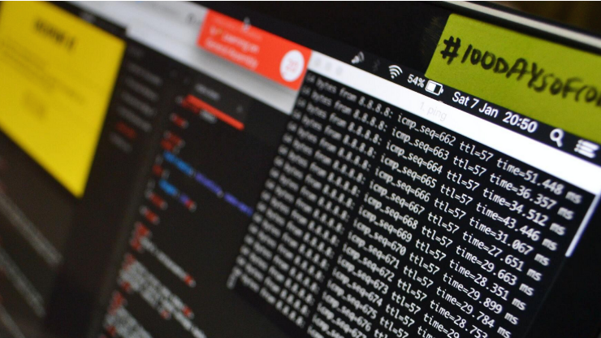
로그 자동 추출 프로그램
Dumpstate란?
안드로이드 개발 시 버그를 찾아내기 위해 보는 로그기록 모음
시스템 로그를 포함하고 있음

Slide 8
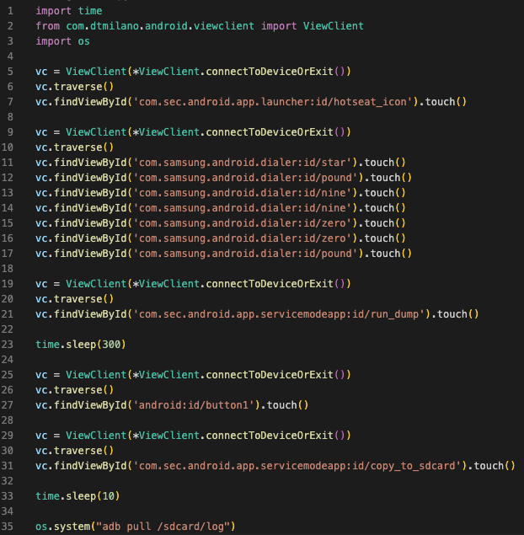
로그 자동 추출 프로그램
갤럭시 스마트폰 컴퓨터 연결
소스 실행
dumpState 생성
수집할 수 있는 영역(sdcard)로 이동
컴퓨터 내 폴더로 이동(/log)
로그 추출 완료
분석 진행

Slide 9
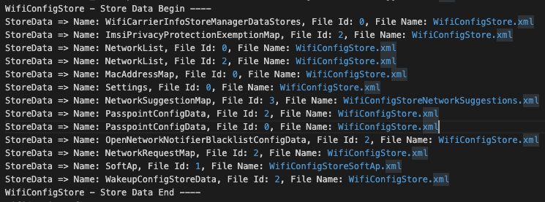
네트워크 기록 분석

Slide 10
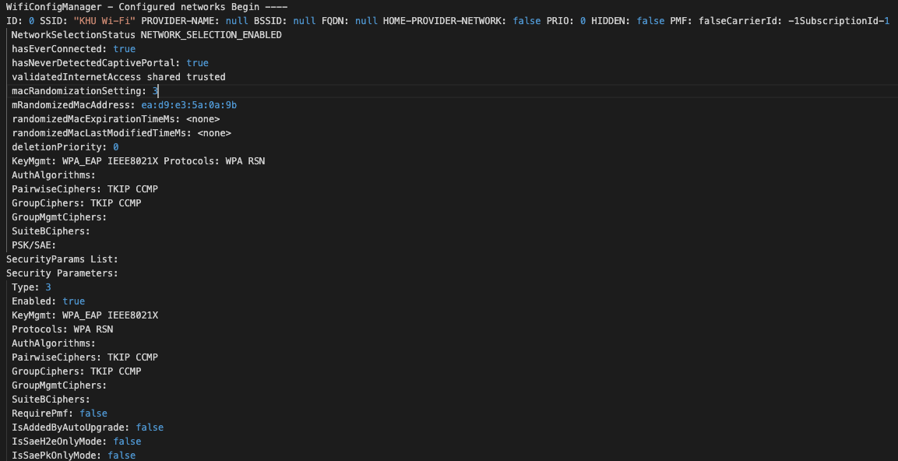
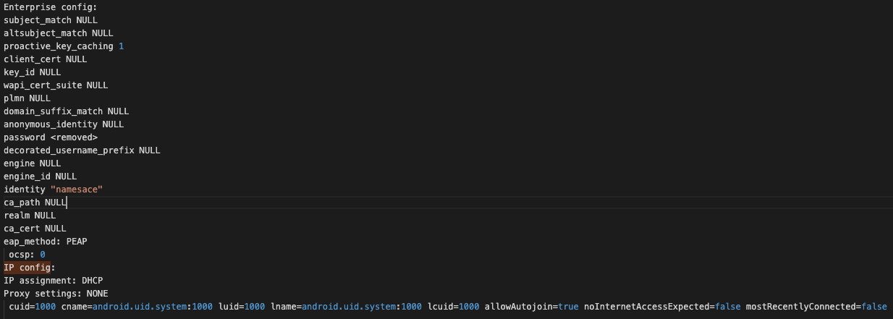
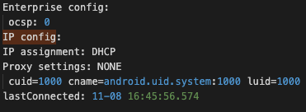
WIFI 접속 기록 / 시간 추출

Slide 11
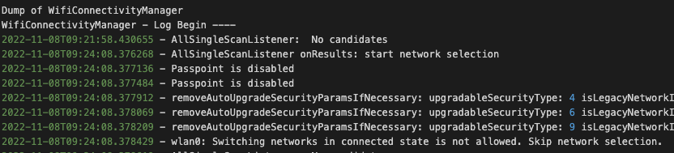
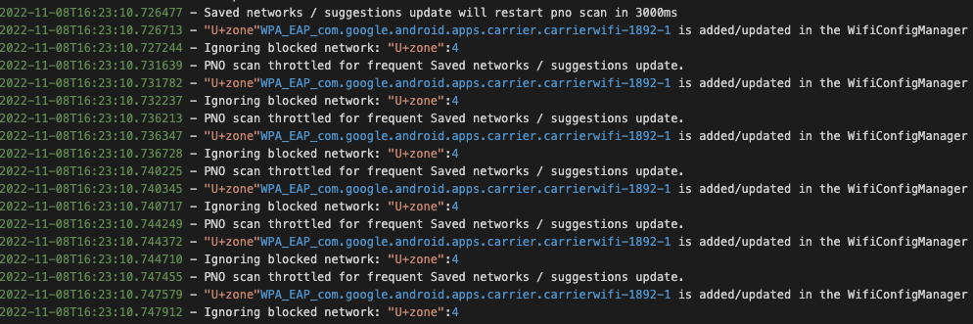
WIFI 접속 시도 분석

Slide 12
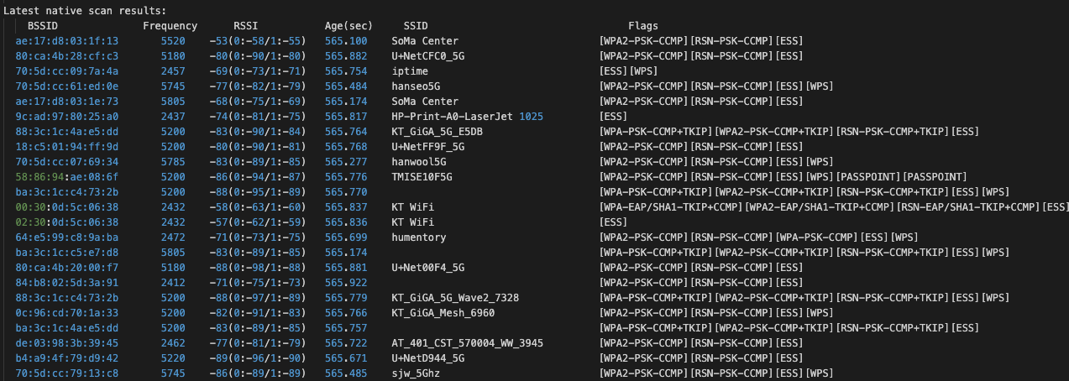
근처 WIFI 스캔 현황

Slide 13
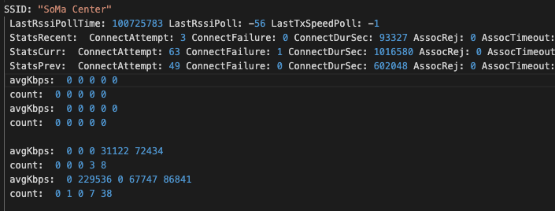
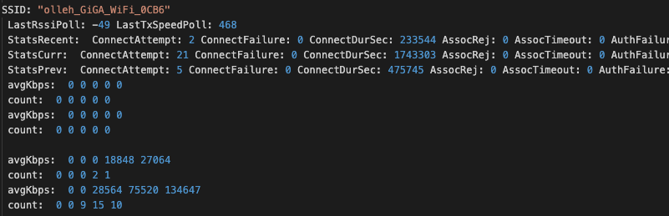
WIFI 데이터 사용 현황

Slide 14
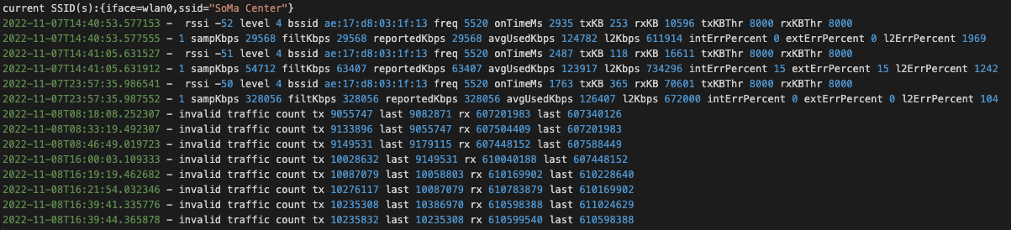
WIFI 데이터 사용 현황

Slide 15
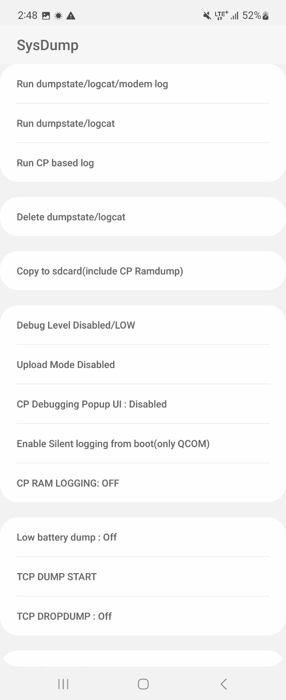
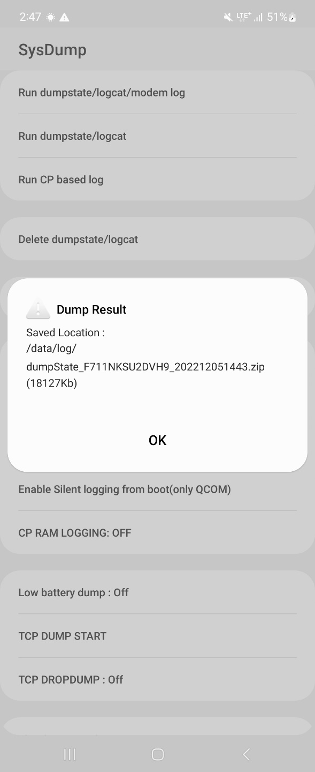
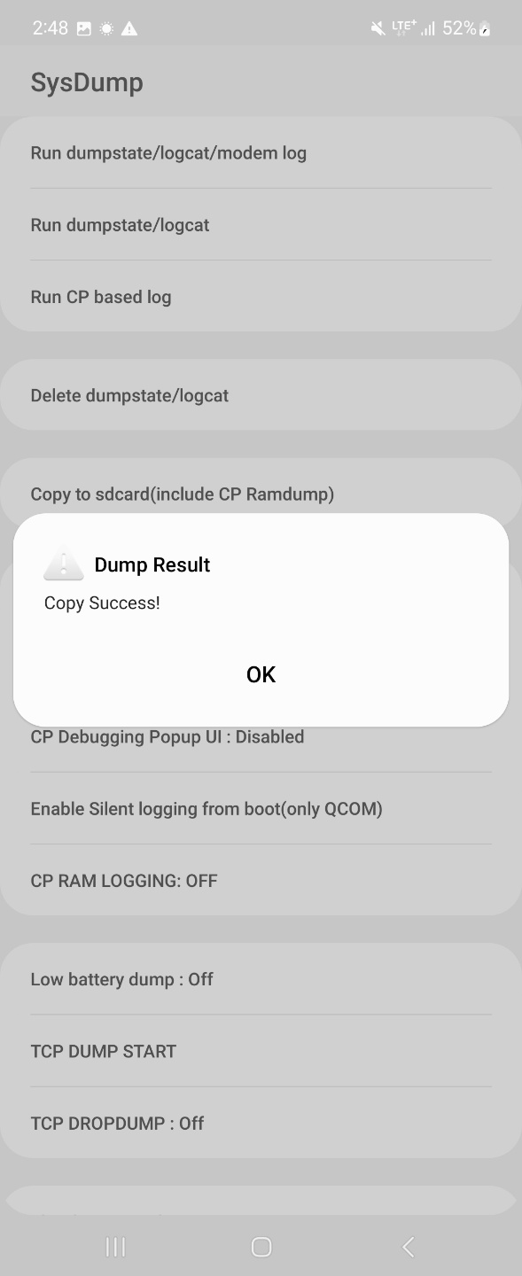
로그 추출 프로그램 동작

Slide 16
시각화 진행 상황
분석 대상 기기 기초 정보
마지막 위치의 WIFI 스캔 현황
WIFI별 데이터 사용 현황
WIFI 접속시도 분석
WIFI 접속 기록
분석 대상 기기 정보 수집 시간
dumpstate: 2022-11-09 03:09:00
사용 Network
LG U+
핸드폰 사용 시간
0 weeks, 1 day, 12 hours, 38 minutes

Slide 17
시각화 진행 상황
분석 대상 기기 기초 정보
마지막 위치의 WIFI 스캔 현황
WIFI별 데이터 사용 현황
WIFI 접속시도 분석
WIFI 접속 기록
해당 WIFI 리스트는 신호가 큰 순서대로 정렬됩니다.
SoMaCenter
skiptime
DTD5G
hanseo
KT_GiGA_46FC
iptmie
RM418
Soma_iot
hanseo5G
iptime
sl
U+NetCFC0_5G
DS
SoMaCenter
KT_GiGA_E955
KT_GiGA_FDE9
FREE_U+zone
KT_GiGA_5G_Wave2_7328
KT_GiGA_5G_Wave2_2B85
Soma_iot
hanseo5G
SoMaCenter
iptime
sl
KT_GiGA_5G_Wave2_2B85
U+NetCFC0_5G
hanseo
KT_GiGA_5G_Wave2_7328
iptmie
RM418
skiptime
SoMaCenter
KT_GiGA_46FC
KT_GiGA_FDE9
KT_GiGA_E955
DS
FREE_U+zone
DTD5G

Slide 18
시각화 진행 상황
분석 대상 기기 기초 정보
마지막 위치의 WIFI 스캔 현황
WIFI별 데이터 사용 현황
WIFI 접속시도 분석
WIFI 접속 기록
SoMa Center
총 접속 시간
1,743,303초
olleh_GiGA_WiFi_0CB6
평균 데이터 사용량
avgKbps: 0 0 0 18848 27064
count: 0 0 0 2 1
avgKbps: 0 0 28564 75520 134647
count: 0 0 9 15 10
조영호의 iPhone
U+zone
실 데이터 사용 기록
KHU Wi-Fi
시간 | 보낸 데이터양 | 받은 데이터양

Slide 19
시각화 진행 상황
분석 대상 기기 기초 정보
마지막 위치의 WIFI 스캔 현황
WIFI별 데이터 사용 현황
WIFI 접속시도 분석
WIFI 접속 기록
SSID
MAC 주소
2022-11-09 02:11:42.136093
KT_WiFi_5G_417E
[air purifier]_E30AJT1013042H
SK_WiFiGIGA93EE
SK_WiFiGIGA93EE_2.4G
KT_GiGA_2G_Wave2_152A
U+NetEDE8
KT_GiGA_5G_02
ww2_5G
iptime5G
RDM5G
KT_WLAN_178D
KT_GiGA_5G_Wave2_0CBC
DIRECT-78-HP OfficeJet Pro
U+NetE79C_5G
DLive5G_40A8
88:3c:1c:7c:41:81
40:ca:63:68:ba:4c
b4:a9:4f:c4:93:f1
c6:a9:4f:c4:93:f1
00:07:89:d3:15:2d
80:ca:4b:2b:ed:ea
60:29:d5:3e:02:98
70:5d:cc:e9:ff:b4
88:36:6c:6e:ae:5a
88:36:6c:41:c7:66
f4:d9:fb:1f:19:7d
60:29:d5:00:0c:bf
ac:e2:d3:c1:49:7d
80:ca:4b:22:e7:9f
bc:62:ce:87:40:a7
2022-11-09T02:17:44.177693
2022-11-09T02:21:13.281681
2022-11-07T14:31:17.805319

Slide 20
시각화 진행 상황
분석 대상 기기 기초 정보
마지막 위치의 WIFI 스캔 현황
WIFI별 데이터 사용 현황
WIFI 접속시도 분석
WIFI 접속 기록
시간
SSID
연결 여부
11-09 02:08:10.146
U+zone
Disconnect
11-09 02:21:13.401
SoMa Center
Connect

Slide 21
감사합니다

